Slide 1
Дипломная работа по курсу «Автоматизированное тестирование на Java»
Выполнил: Ткачук Дмитрий
Проверил: Чесноков Валентин
2021

Slide 2
О себе
Ткачук Дмитрий
43 года
Окончил Брестский политехнический институт по специальности «Вычислительные машины, системы и сети» в 2000 г.
Инженер-программист на ОАО «Жабинковский сахарный завод»
Женат, 2 детей

Slide 3

Проект автоматизации
Тестовый интернет-магазин http://automationpractice.com/

Slide 4







Стек технологий
Java
Maven
Git
Selenium
TestNG
Allure Report
CircleCI

Slide 5
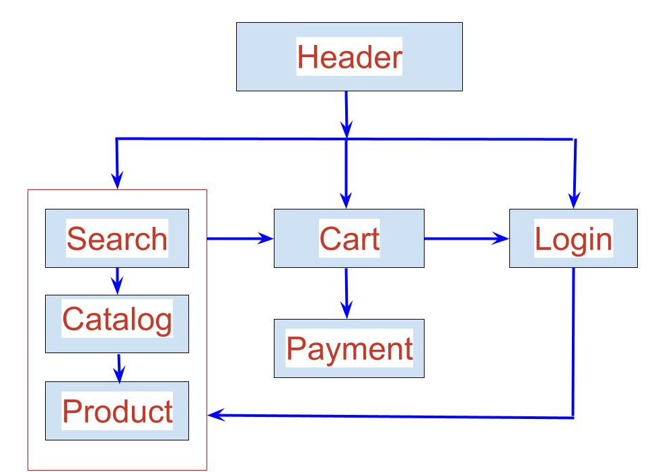
Архитектура проекта

Slide 6
Паттерны, задачи и решения
Используемые паттерны:
Page Object
Chain of invocation
Главной задачей в проекте было было нахождение нужного (правильного) локатора. Использовались локаторы By.xpath, By.id.
……By.xpath("//*[text() = '%s']/ancestor::tr//input[@type = 'text']“)…..
Также возникла проблема на одной странице с получением вычисляемого значения. Элемента, к которому можно было привязать событие, не нашлось. Пришлось использовать метод sleep для ожидания обновления элемента
try { Thread.sleep(3000); } catch (InterruptedException e) { e.printStackTrace(); }

Slide 7
Список тестов
№ п/п | Описание шага | Проверка
1. | Авторизация/Аутентификация
1.1 | Аутентификация с валидными регистрационными данными | Наличие в шапке сайта имени прошедшего аутентификацию пользователя
1.2 | Выход из учетной записи | Проверить наличие кнопки "Sign In"
2. | Работа с каталогом продукции
2.1 | При помощи поля "Search" в шапке сайта найти товар по наименованию | Отображение в итоговом списке товара, в названии которого присутствует искомая фраза
2.2 | Выбрать товар (открыть карточку товара) | Сверить название и цену товара в карточке с искомым товаром
2.3 | Изменить размер, количество, добавить в корзину | В модальном окне подтверждения выбора товара сверить сведения о количестве и размере
3. | Корзина
3.1 | Открыть корзину | Отображение на странице элементов корзины
3.2 | Удалить товар из корзины | Убедиться, что удаленный товар пропал из списка, а сумма чека уменьшилась на соответствующее значение
3.3 | Изменение количества товара | Убедиться, что сумма чека увеличилась(уменьшилась) на соответствующее значение
4. | Оплата
4.1 | Pay by bank wire | Сформировать счет, сверить итоговую сумму с итоговой суммой из корзины
4.2 | Pay by check | Сформировать счет, сверить итоговую сумму с итоговой суммой из корзины

Slide 8
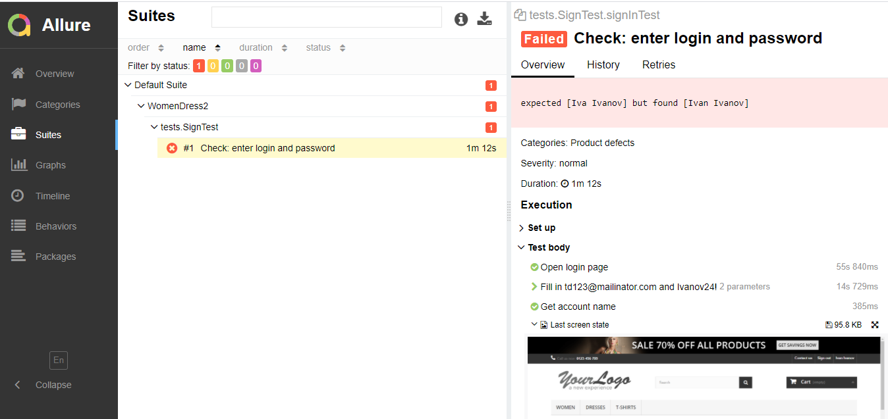
Allure report

Slide 9
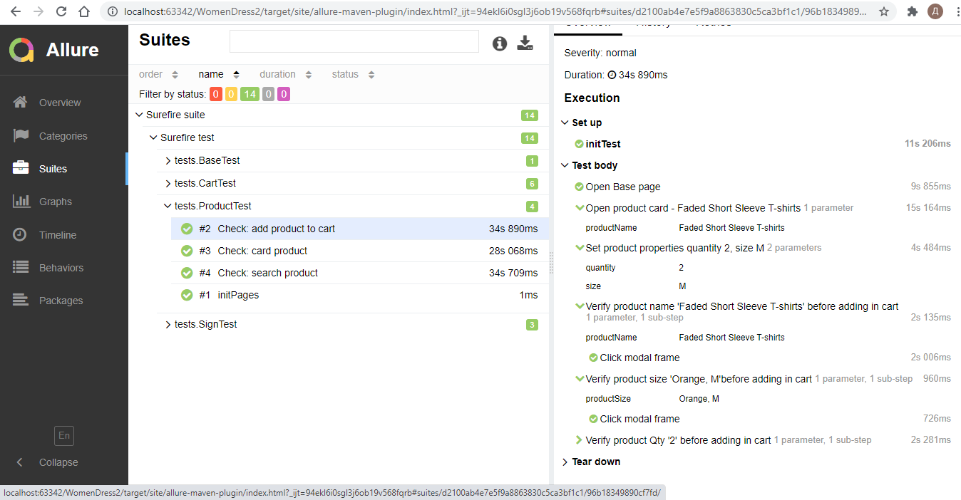
Allure report

Slide 10
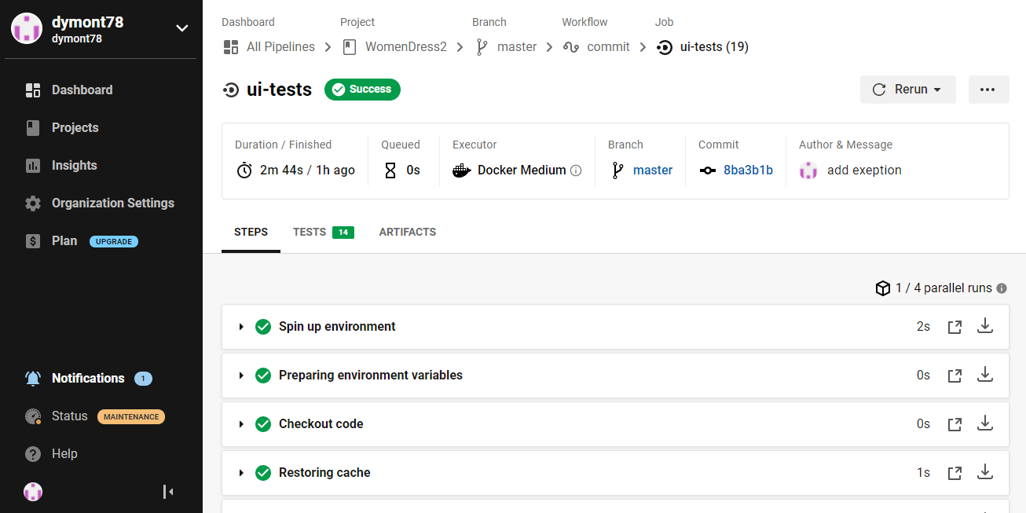
CircleCI

Slide 11
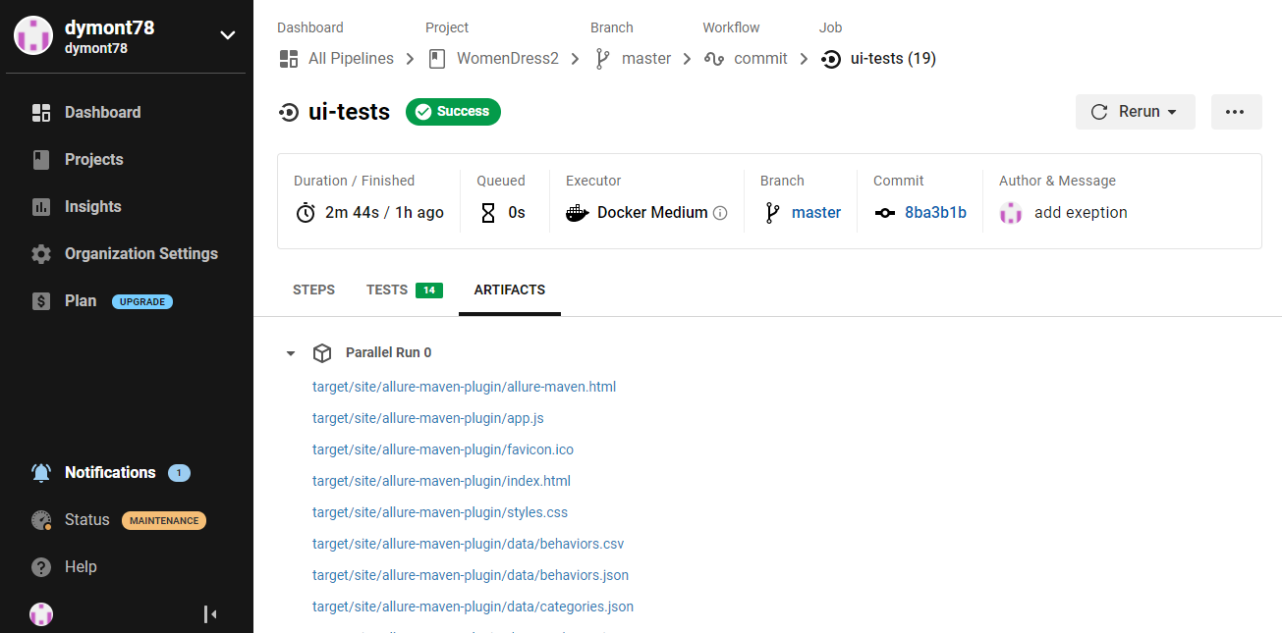
CircleCI

Slide 12
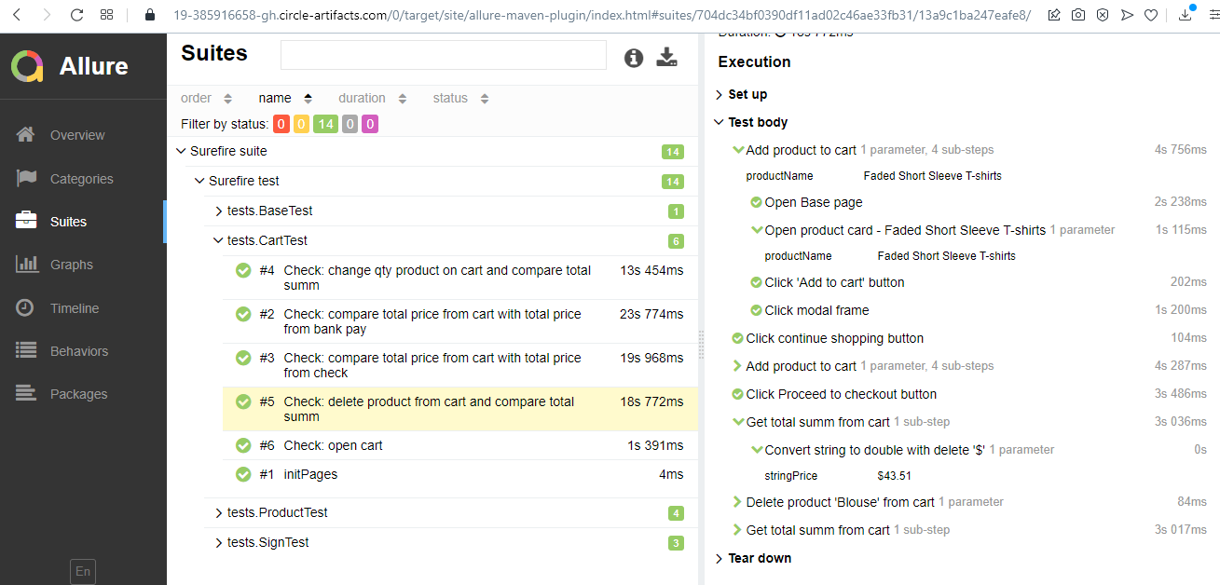
CircleCI

